Slide 1

ĐẠI HỌC ĐÀ NẴNG
TRƯỜNG ĐẠI HỌC SƯ PHẠM KỸ THUẬT
KHOA CÔNG NGHỆ SỐ
LỄ BẢO VỆ ĐỒ ÁN TỐT NGHIỆP
CHUYÊN NGÀNH CÔNG NGHỆ THÔNG TIN
Niên khóa 2018-2022
Đà Nẵng, ngày 25 tháng 06 năm 2022

Slide 2
ĐỒ ÁN TỐT NGHIỆP
XÂY DỰNG WEBSITE QUẢN LÝ RẠP CHIẾU PHIM CHO RẠP LOTTE ĐÀ NẴNG

Slide 3
NỘI DUNG BÁO CÁO
MỤC TIÊU ĐỀ TÀI
PHÂN TÍCH HỆ THỐNG
XÂY DỰNG CHƯƠNG TRÌNH
KẾT LUẬN VÀ HƯỚNG PHÁT TRIỂN

Slide 4
MỤC TIÊU ĐỀ TÀI
Xây dựng website quản lý rạp chiếu phim cho rạp Lotte Đà Nẵng
Giúp cho việc tra cứu và đặt vé của người xem
Dễ dàng
Thuận lợi
Giúp rạp chiếu phim
Dễ dàng bán vé
Dễ dàng quản lý rạp

Slide 5
PHÂN TÍCH HỆ THỐNG
Khảo sát thực tế
Nhu cầu giải trí xem phim của khách hàng ngày càng cao
Nhu cầu mua vé online
Nhu cầu tìm kiếm phim
Các hệ thống rạp chiếu phim ngày càng phát triển nhanh chóng
Việc quản lý rạp theo cách thông thường
Rạp chiếu vẫn chưa có website
Để quản lý
Để bán vé

Slide 6
CHỨC NĂNG CỦA CÁC TÁC NHÂN
KHÁCH HÀNG
NGƯỜI QUẢN LÝ
Xem danh sách phim
Xem giá vé, lịch chiếu
Đặt vé, thanh toán online
Quản lý hồ sơ cá nhân
Xem lịch sử đặt vé
Quản lý thành viên
Quản lý đặt vé, bán vé
Quản lý phim, suất chiếu
Quản lý phòng chiếu
Xem thống kê

Slide 7
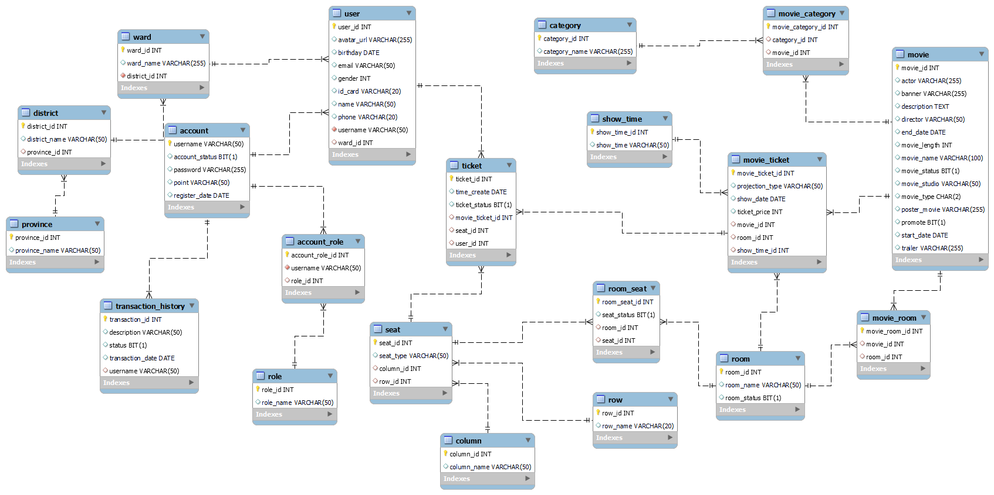
SƠ ĐỒ ERD

Slide 8
CÔNG CỤ THIẾT KẾ
MySQL (MySQL Workbench)
Thiết kế cơ sở dữ liệu
Ngôn ngữ lập trình Java – Spring Framework (IntelliJ IDEA)
Lập trình Back-End
Bootstrap, Typescript – Angular Framework (WebStorm)
Lập trình Front-End

Slide 9
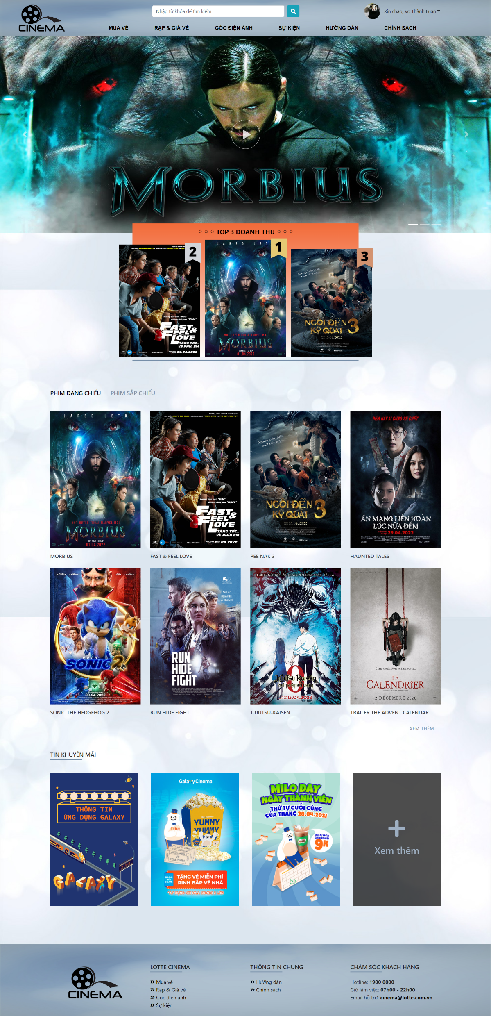
MỘT SỐ GIAO DIỆN CHÍNH
Trang chủ - Danh sách phim

Slide 10
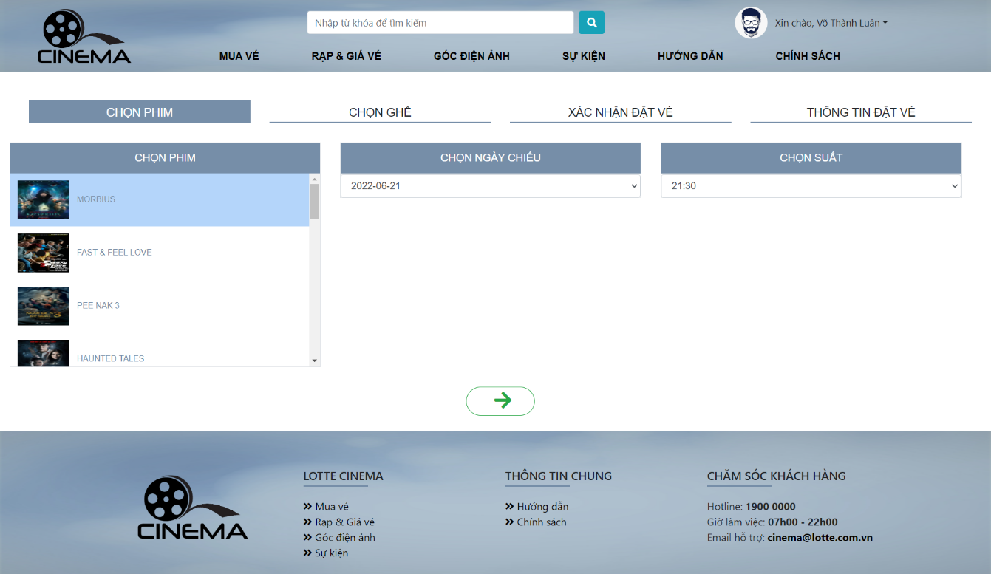
MỘT SỐ GIAO DIỆN CHÍNH
Trang chọn phim và suất chiếu

Slide 11
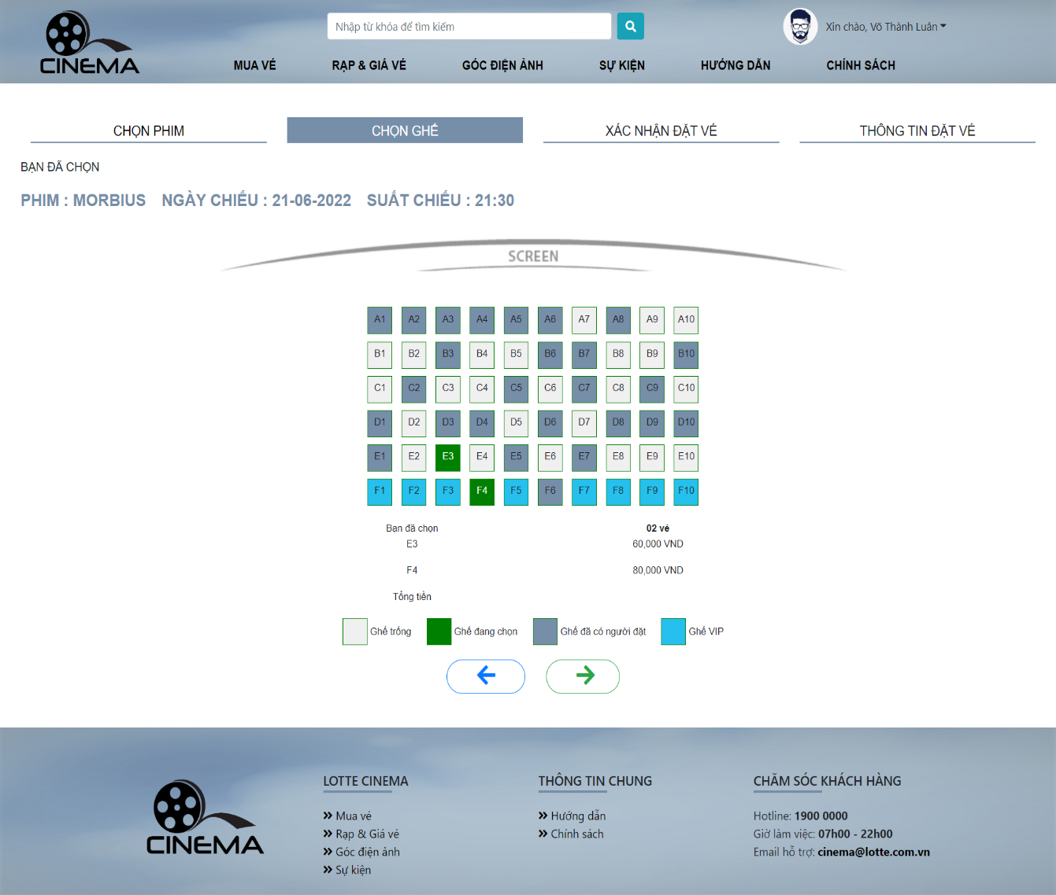
MỘT SỐ GIAO DIỆN CHÍNH
Trang chọn ghế

Slide 12
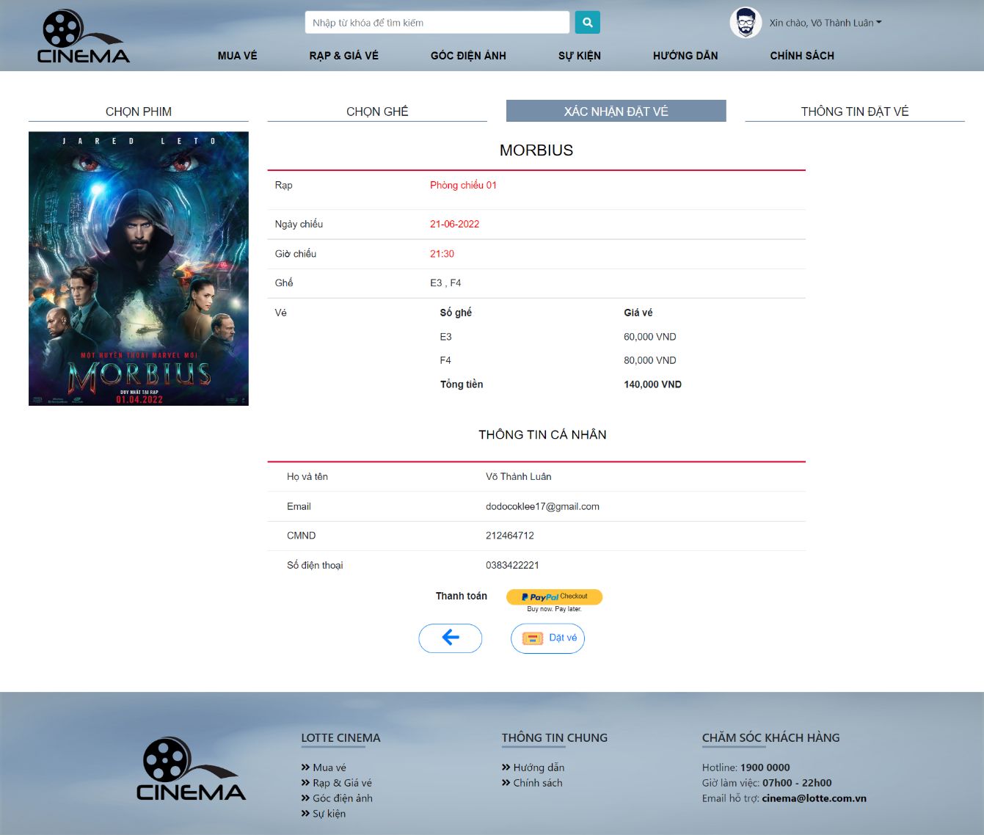
MỘT SỐ GIAO DIỆN CHÍNH
Trang xác nhận đặt vé

Slide 13
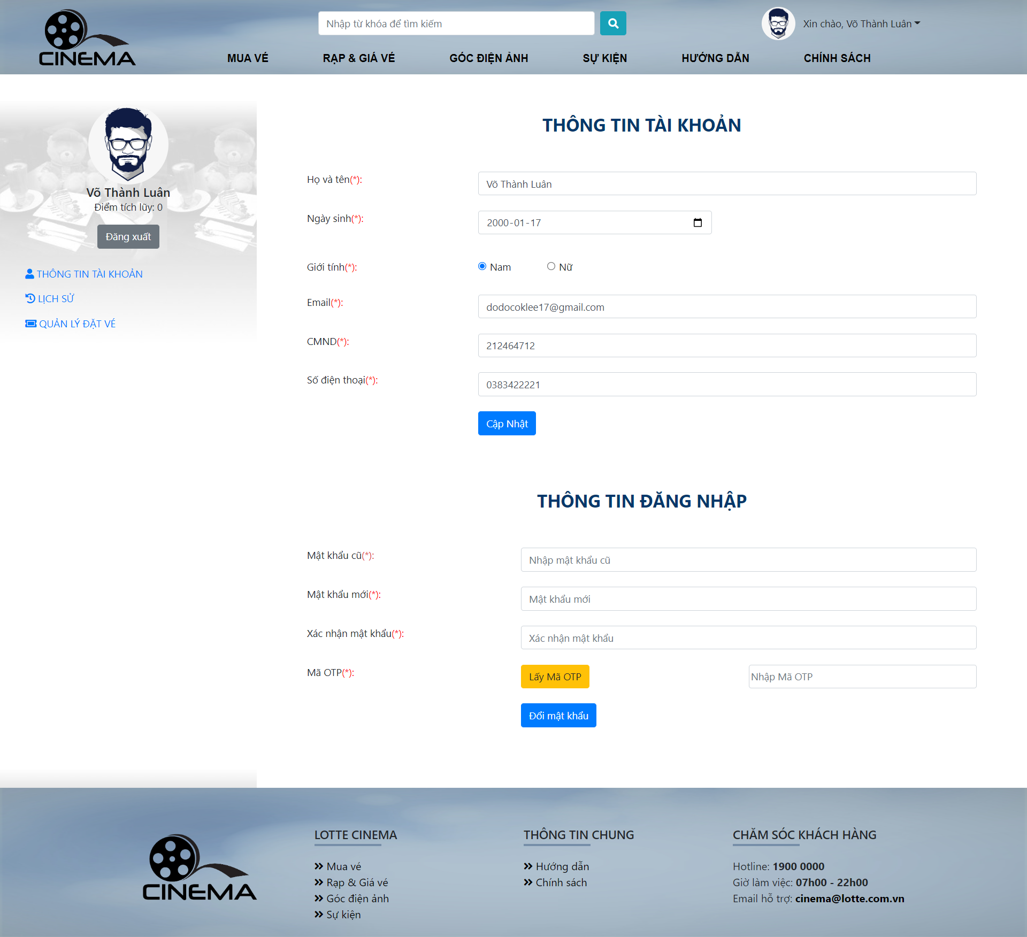
MỘT SỐ GIAO DIỆN CHÍNH
Trang quản lý hồ sơ cá nhân

Slide 14
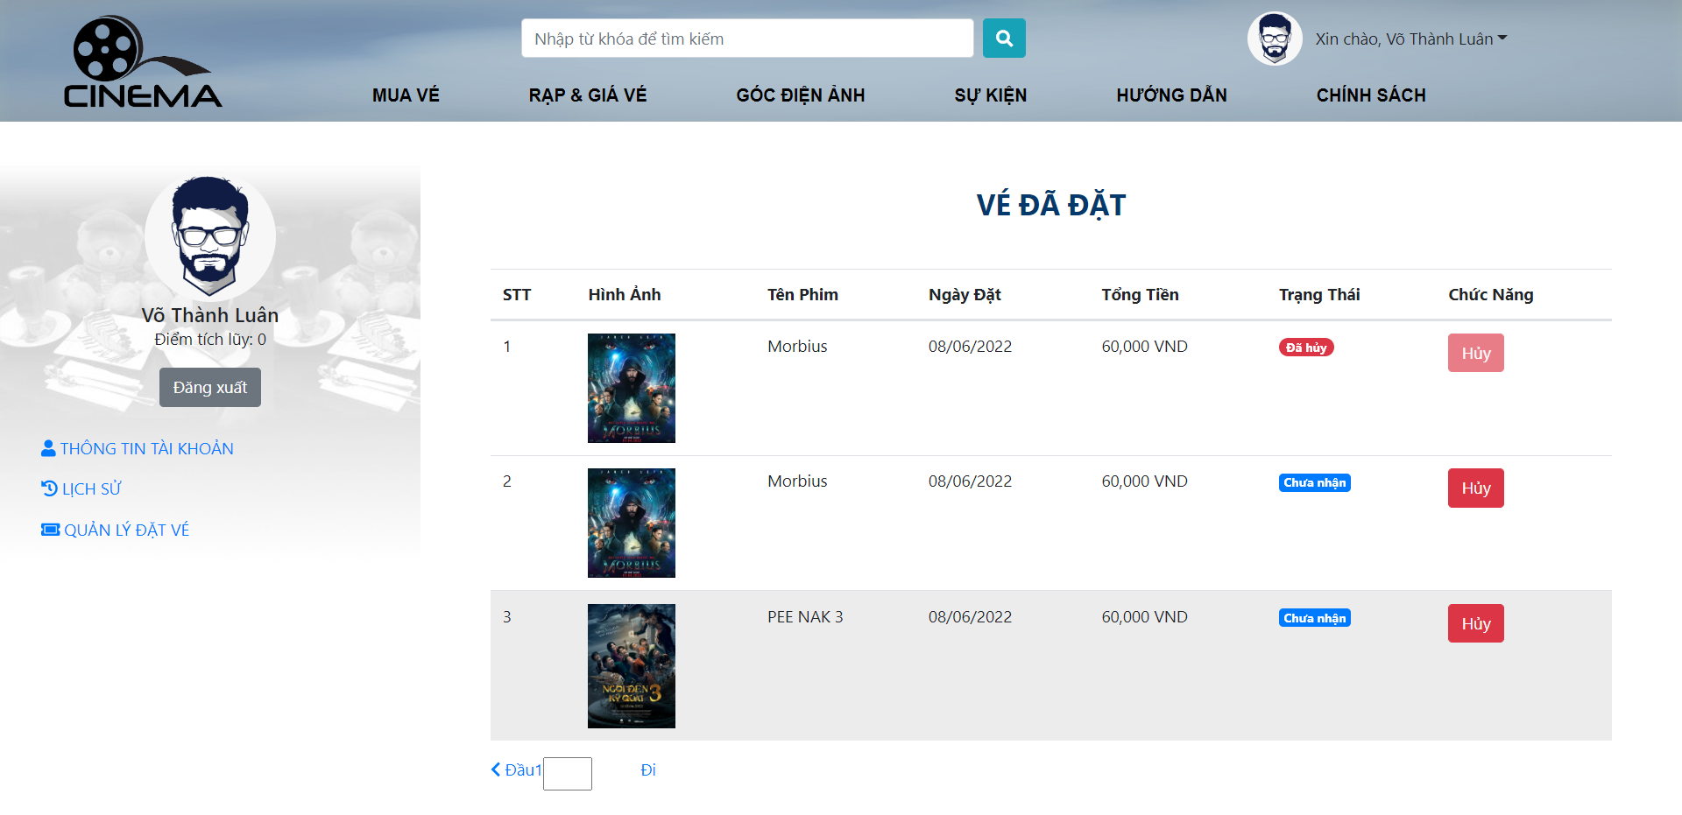
MỘT SỐ GIAO DIỆN CHÍNH
Trang xem lịch sử đặt vé

Slide 15
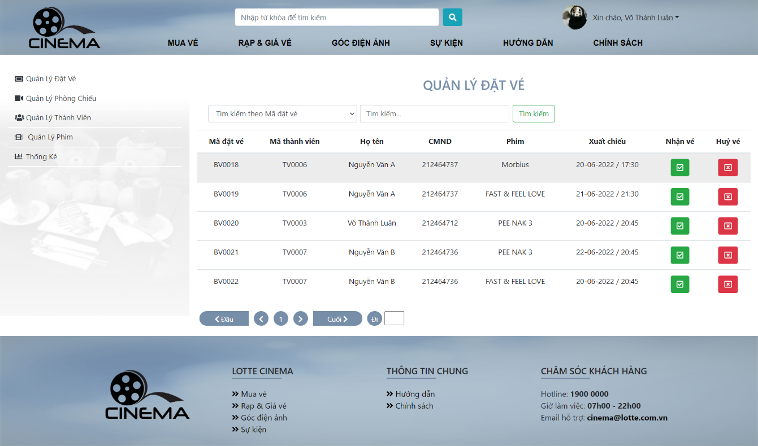
MỘT SỐ GIAO DIỆN CHÍNH
Admin – Trang quản lý đặt vé

Slide 16
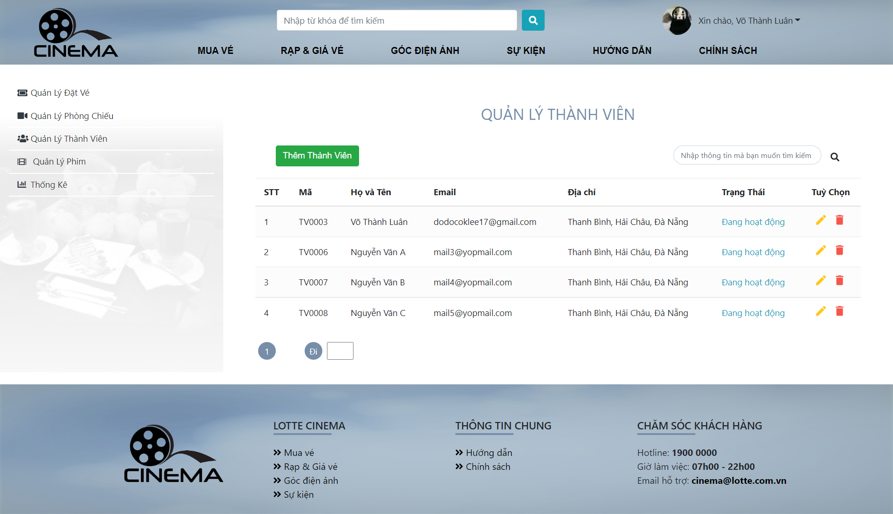
MỘT SỐ GIAO DIỆN CHÍNH
Admin – Quản lý thành viên

Slide 17
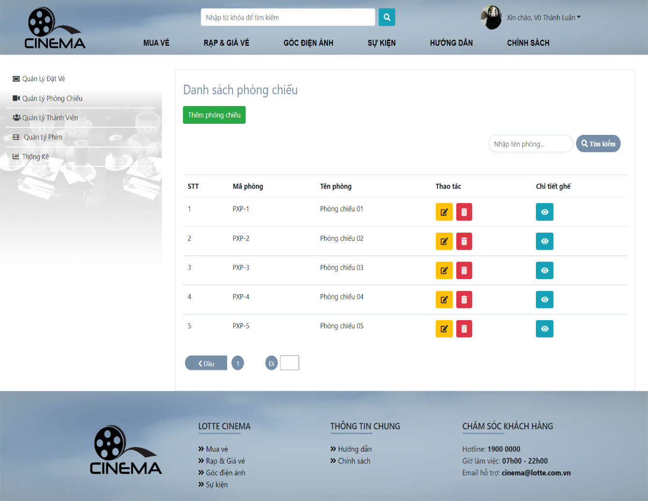
MỘT SỐ GIAO DIỆN CHÍNH
Admin - Quản lý phòng chiếu

Slide 18
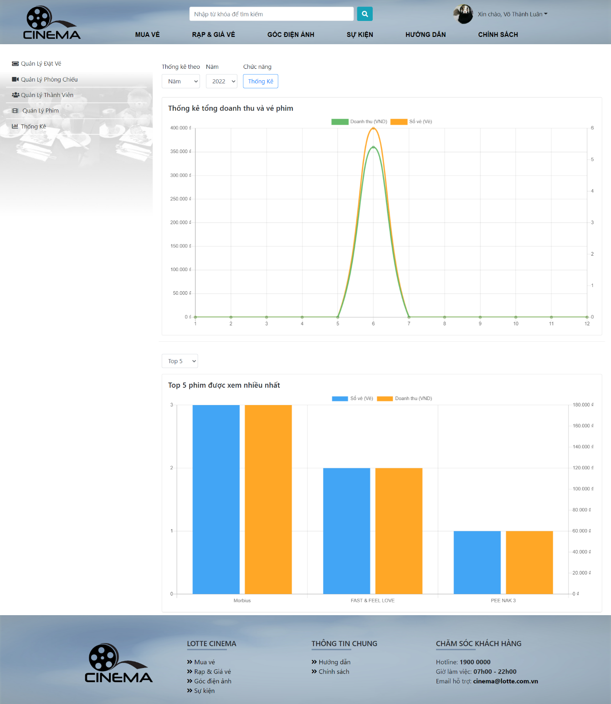
MỘT SỐ GIAO DIỆN CHÍNH
Admin – Xem thống kê

Slide 19
KẾT LUẬN, HƯỚNG PHÁT TRIỂN
Kết quả đạt được
Xây dựng thành công Website quản lý rạp chiếu phim cho rạp Lotte Đà Nẵng.
Thực hiện được các chức năng cơ bản đã đề ra.
Tìm hiểu và nắm bắt được các công cụ thiết kế web và nâng cao khả năng tự học, tự tìm hiểu của bản thân.

Slide 20
KẾT LUẬN, HƯỚNG PHÁT TRIỂN
Hướng phát triển
Hoàn thiện các chức năng chưa hoàn thành.
Xây dựng thêm một số tính năng mới
Tối ưu hóa hệ thống để website hoạt động nhanh hơn.
Nâng cấp và hoàn thiện giao diện người dùng, các chức năng và tính bảo mật của hệ thống.

Slide 21
XIN CHÂN THÀNH CẢM ƠN

